Slide 1
A cosa penso quando penso alla coscienza?
Giuseppe Trautteur
Università di Napoli Federico II
g.trautteur@gmail.com
.

Slide 2
Coscienza e intelligenza
Inizi della intelligenza artificiale (AI)
a. Reti neurali artificiali
b. Programmi
Un ricordo personale: Educanda
Evoluzione della intelligenza artificiale
I sistemi di AI sono coscienti?

Slide 3
1.
Coscienza e intelligenza
Tutti "sappiamo" cos’è la coscienza. Ma lo sappiamo veramente se dobbiamo spiegarla a un altro?
L’intelligenza non ha una definizione ufficiale ma è sicuramente associata alla razionalità e alla logica, al ragionamento, alla risoluzione di problemi, all’astrazione e alla creatività.

Slide 4
Spesso si confondono coscienza e intelligenza.
Basta un minimo di analisi per convincersi che la coscienza comporta esperienze interne non comunicabili.
(Brevissimo excursus sull’esperimento mentale "Mary")
Per contro l’intelligenza è pubblica. L’intelligenza produce eventi e risultati accessibili a tutti.
Terrò distinte la coscienza e l’intelligenza.

Slide 5
2.
Inizi della intelligenza artificiale
Articolo determinante:
Alan Turing, “Computing Machinery and Intelligence”, Mind 1950.
(Traduzione in: D. Hofstadter e Daniel Dennett, L’io della mente Adelphi 1985, pp. 61-75)
Il Test di Turing
Iniziativa accademica:
Dartmouth 1956 «Lo studio [della intelligenza artificiale] procederà sulla base della congettura per cui, in linea di principio, ogni aspetto dell’apprendimento o una qualsiasi altra caratteristica dell’intelligenza possano essere descritte così precisamente da poter costruire una macchina che le simuli.»
Dalla simulazione speranza di ottenere suggerimenti per comprendere il vero sistema nervoso

Slide 6
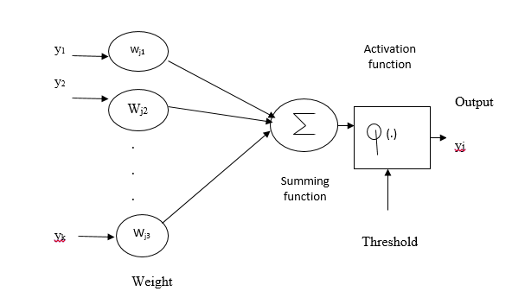
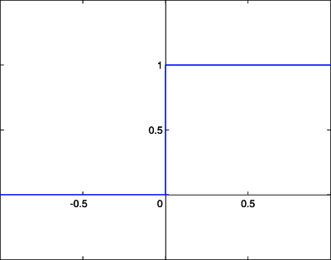
2.a.
Le reti neurali artificiali
Nell’articolo fondamentale “A Logical Calculus of Ideas Immanent in Nervous Activity” di McCulloch & Pitts del 1943 viene introdotto il neurone artificiale

Slide 7
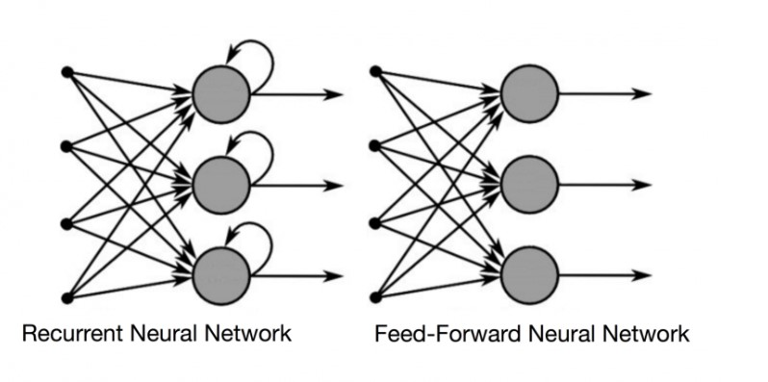
Le reti neurali artificiali erano realizzate:
con dispositivi materiali (elettromeccanici)
oppure simulate su calcolatori.
Inoltre la disposizione dei pesi (il connettoma) può essere
unidirezionale o feedforward
oppure con anelli: reti neurali ricorrenti

Slide 8
PERCEPTRON
Frank Rosenblatt 1958

Slide 9
Apprendimento
Tre strati di neuroni: sensoriale associativo, decisionale
Algoritmo di apprendimento:
si applica un ingresso con risposta nota
se risposta corretta i pesi non variano
se risposta errata si variano opportunamente i pesi
si ripete fino a sufficiente accordo della risposta con la risposta nota
si ripete per ogni ingresso del training set
Il processo di apprendimento, incluso il training set, è un algoritmo?

Slide 10
2.b.
La programmazione su calcolatore
Programmi che giocano a dama (Samuel 1959) e scacchi (Shannon 1949! molti altri fino a Deep Blue)
Programmi che risolvono problemi (Torre di Hanoi, Missionari e cannibali, ecc.)
Programmi che compiono deduzioni logiche (Logic Theorist 1956, General Problem solver 1957)
Ormai le reti neurali sono tutte simulate da programmi
Le tecniche usate si avvalgono di e contribuiscono allo sviluppo della Informatica (Sistemi operativi, linguaggi di programmazione ecc.)

Slide 11

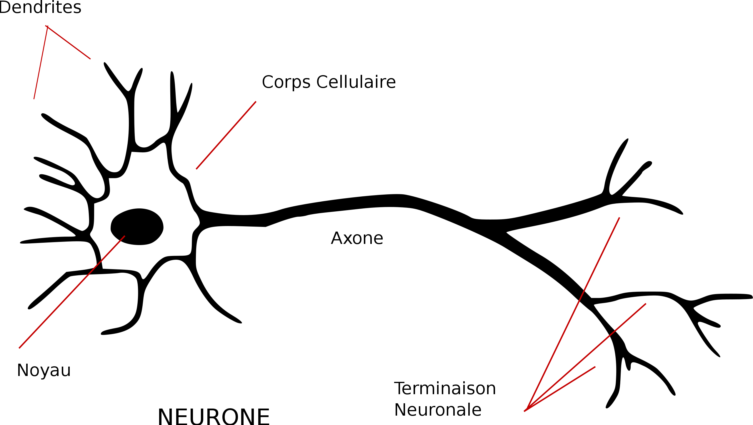
3.
EDUCANDA
pesi
assone
2D21
dendriti e sinapsi
•
soglia

Slide 12
EDUCANDA
Rete neurale ricorrente
G. Gambardella and G. Trautteur, "Experimental Observations on a Small Active Network«, Kybernetik, 3 (1966), pp. 3-8.

Slide 16
Le successive esecuzioni con refrattarietà

Slide 21
4.
Evoluzione della intelligenza artificiale
Declino/abbandono delle reti neurali in seguito alla pubblicazione del libro Perceptrons di Minsky e Papert 1969, 1988² che dimostrò l’insufficienza dell’ algoritmo semplice di apprendimento.
Sistemi esperti, motori di ricerca, Pattern Recognition, Natural Language Processing
ELIZA (1966)
AI debole: programmi progettati per simulare comportamenti umani
AI forte: il sistema "capisce". Searle (1980) ne nega la possibilità

Slide 22
Ritorno alle reti neurali e al connessionismo
Parallel Distributed Programming (PDP) = reti neurali con configurazioni di pesi (connettoma) e procedure di aggiornamento per l’apprendimento innovative. (1987)

Slide 23
Deep Blue ed oltre
Deep Blue (IBM 1996) è stato il primo calcolatore a vincere un campione del mondo di scacchi (umano! Kasparov) ed è stato anche l’ultimo calcolatore di AI integralmente programmato (in linguaggio C).
In seguito i sistemi di AI non sono più integralmente programmati, ma comportano una larga parte di addestramento o apprendimento da un training set spesso non controllato. (Sono ancora algoritmi?)
Nascono nuovi termini: deep learning, trasformer, big data, machine learning, large language model, ecc.
Siamo ormai agli assistenti tipo SIRI, Alexa; ai Chatbot, ad AlphaGo, a ChatGPT (2022), ecc.

Slide 24
5.
I sistemi di AI sono coscienti?
Alcuni richiami (opinabili) sulla coscienza:
non c’è gradualità nella coscienza. O c’è o non c’è.
il salto cruciale è la senzienza, il passaggio dal segnale materiale alla esperienza
coscienza = autocoscienza.
l’autoriferimento è necessario, ma non sufficiente
stati alterati di coscienza, attività onirica (solo su domande)
Problemi della coscienza (Chalmers (1995)
Easy: memoria, ragionamento, coordinamento motorio, gestione della sensorialità ...
Hard: come dal cervello emani una persona senziente

Slide 25
Alcune opinioni eccentriche sulla coscienza biologica, ma non umana
The Cambridge Declaration on Consciousness https://fcmconference.org/img/CambridgeDeclarationOnConsciousness.pdf (Anche gli animali sono dichiarati coscienti)
Exclusive: Oliver Sacks, Antonio Damasio and Others Debate Christof Koch on the Nature of Consciousness, Scientific American, Mind, Guest blog of June 17 2015 (l’origine della coscienza risiede nei pori della membrana neurale)
Nicholas Humphrey, SENTIENCE. Solo gli animali omeotermi, mammiferi e uccelli hanno coscienza. Sostenuto indipendentemente anche da Pat Churchland.

Slide 26
Alcune opinioni recenti sulla coscienza e la AI
Stephen M. Fleming ed altri 123 autori, “The Integrated Information Theory of Consciousness as Pseudoscience”, PsyarXiv 15 settembre 2023 (la teoria IIT di Tononi marchiata di “pseudoscienza”)
Christof Koch “What Does It ‘Feel’ Like to Be a Chatbot?” Scientific American, September 2023. (Titolo coniato sul celebre articolo di Thomas Nagel, ”What Is It Like To Be a Bat?”. Traduzione in: D. Hofstadter e Daniel Dennett, L’io della mente Adelphi 1985, pp. 379-91.) (Sostiene che la coscienza non può essere simulata, ma solo ”constituted”.) (Che possa sorgere solo nel vivente?)
Patrick Butlin ed altri 18 autori, “Consciousness in Artificial Intelligence: Insights from the Science of Consciousness”, arXiv 17 Aug 2023. (Prendono sul serio un certo numero di teorie correnti della coscienza, esclusa la IIT, e cercano “indicator properties” della coscienza, sono prudenti, ma non tematizzano l’esperienza.)
Francesco Gagliardi: Pulsioni suicide o suicidio in un sistema AI come marca (tragica) di coscienza. In COSCIENZA. PROSPETTIVE SCIENTIFICHE E FILOSOFICHE, Aracne, imminente.

Slide 27
Alcune considerazioni
Easy problems = AI debole = già fatto
Opacità dei sistemi di AI a reti neurali.
Problema della XAI (Explainable Artificial Intelligence)
Ora che sono stati sviluppati Chatbot in grado di parlare di se stessi si potrà interrogarli e sulle loro modalità di funzionamento?
Ove sistemi di AI divenissero coscienti, ipso facto diventerebbero titolari di diritti, introducendo così la coscienza etica a fianco della coscienza di consapevolezza.

Slide 28
E infine ...
Che cosa mi tranquillizzerebbe per attribuire coscienza a qualche entità a me esterna?
Non lo so perché non so dire cos’è la coscienza.
È questo il mio pensiero quando penso alla coscienza.
Non posso far altro che assumere che l’altro, se è un essere umano, sia cosciente e suscettibile di affetti.
L’esistenza di sistemi artificiali, che sembrano essere coscienti, apre un altro pannello del problema mente-corpo.
La discussione si arricchisce, ma quell’interrogativo rimane e, non potendo parlarne, devo tacere.

